Slide 1
Active Learning(主动学习) 一个降低深度学习时间，空间，经济成本的解决方案

Slide 2
阅读文献
题目：Fine-tuning Convolutional Neural Networks for Biomedical Image Analysis: Actively and Incrementally
作者：周纵苇（Zongwei Zhou）
邮箱：zongweiz@asu.edu
微博：@MrGiovanni
亚利桑那州立大学
注：该论文发表于CVPR 2017

Slide 3
论文主要工作
它主要解决了一个深度学习中的重要问题：如何使用尽可能少的标签数据来训练一个效果杰出的分类器。

Slide 4
论文工作意义
当遇到以下两种情况的时候，这篇论文的可以非常强大的指导意义：
（1）经济限制
情况：目前一共有 100 个未标记样本，并且仅有标记 10 个样本的资金；
目标：通过训练这10个标记的样本，使其能接近甚至达到训练 100 个样本的效果；
（2）时间限制
情况：目前拥有一个已经在 100 个样本中训练完的分类器，现在又来了 100 个新标记的样本，但是只提供够训练 10 个样本的时间；
目标：让分类器尽快学习到新来样本的特征；

Slide 5
论文研究背景
随着深度学习的流行，它的门槛也越来越低，特别是，Caffe，TensorFlow，Torch 等等深度学习框架的出现。
深度学习真正的门槛变成了很简单概念——钱。这个钱有两个很重要的流向：
一是计算机的运算能力（GPU Power）；
二是标记数据的数量。
这儿就引出一个很重要的问题：是不是训练数据集越多，深度学习的效果会越好呢？

Slide 6
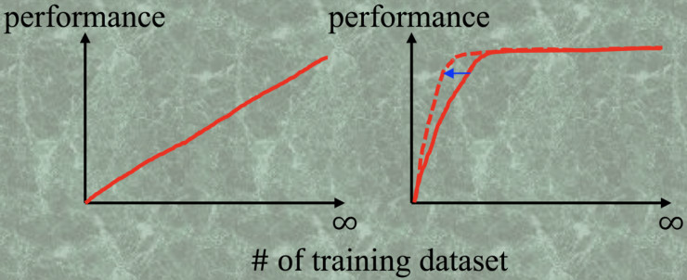
假设横坐标是训练集的样本数，纵坐标是分类的效果
如果答案是左图，要使分类效果更好，尽可能多的增加训练数据集就好，但是现实结果是右图的红实线

Slide 7
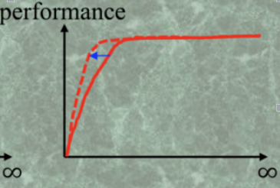
一开始，训练集的样本数增加，分类器的性能快速地在上升，当训练集的样本数达到某一个临界值的时候，就基本不变了，也就是说，当达到了这个临界的数目时，再去标注数据的就是在浪费时间和金钱。

Slide 8
思考
有了上面这个认知，接下来就是想办法让这个临界值变小，也就是用更小的训练集来更快地达到最理想的性能，如右图的红虚线所示。红实线我们认为是在随机地增加训练集，那么红虚线就是用主动学习（Active Learning）的手段来增加训练集，从而找到一个更小的子集来达到最理想的性能。

Slide 9
解决问题：如何使临界值变小？
解决方案：主动学习（Active Learning），去主动学习那些比较”难的”，“信息量大的”样本（hard mining）。
关键点：每次都挑当前分类器分类效果不理想的那些样本（hard sample）给它训练，假设是训练这部分 hard sample 对于提升分类器效果最有效而快速。
问题：在不知道真正标签的情况下怎么去定义hard sample？或者说怎么去描述当前分类器对于不同样本的分类结果的好坏？

Slide 10
解决问题：如何判断hard sample
由于深度学习的输出是属于某一类的概率（0～1），
（1）一个很直观的方法就是用熵（entropy）来刻画信息量﻿﻿，把那些预测值模棱两可的样本挑出来，对于二分类问题，就是预测值越靠近 0.5，它们的信息量越大。
（2）还有一个比较直观的方法是用多样性（diversity）来刻画已标记样本和未标记样本的相似性。
这两个方法都是在《Active batch selection via convex relaxations with guaranteed solution bounds》这篇论文中被提出。是十分重要的两个主动学习的选择指标。﻿
实验结果表明，有了这两个指标来选 hard sample比随机去选已经能更快地达到临界拐点了。

Slide 11
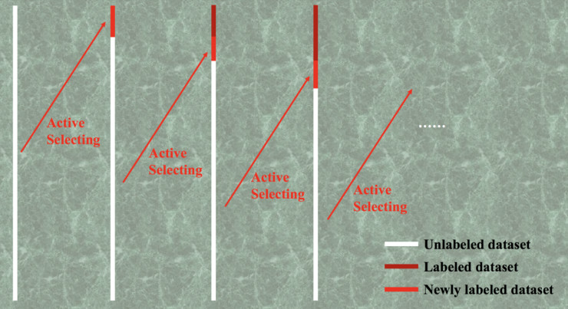
主动学习的结构示意图
利用主动学习所带来的优势在于，一开始你可以不需要有标记的数据集。
每次循环都用不断增加的标记数据集去提升分类器的性能，每次都挑对当前分类器比较难的样本来人为标记。

Slide 12
主动学习何时停止？
（1）钱用光了；
（2）当前分类器对选出来的 hard samples 分类正确；
（3）选出来的 hard samples 人类无法标记了；﻿
以上三种情况都可以让这个循环训练过程中断。
第一种就很无奈了，没钱找人标记了。
第二种情况的前提共识是﻿如果难的样本都分类正确了，那么我们认为简单的样本肯定也基本上分类正确了，即便不知道标签。
第三种情况，举例来说就是黑白图像分类，结果分类器模棱两可的图像是灰的，也就是说事实上的确分不了，并且当前的分类器居然能把分不了的样本也找出来，这时我们认为这个分类器的性能已经不错的了，所以循环训练结束。

Slide 13
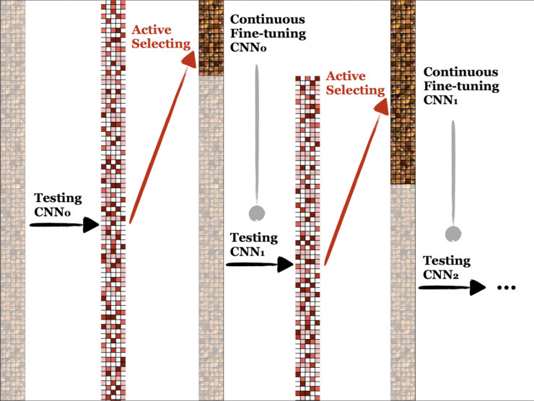
主动学习总结
暗的表示未标记的数据，高亮的表示已标记的数据，CNN的结构可以随便挑，CNN0得到的第二列表示每个图像对应的 重要性指标，越红的说明 熵越大，或者多样性越大，每次挑这些重要的样本给专家标注，这样已标记的数据就变多了，用已标记的数据训练 CNN，得到新的更强的分类器CNN1了，再在未标记的样本上测试，挑出熵和多样性大的样本，交给专家去标注，如此循环。

Slide 14
新问题：多样性
多样性（Diversity），在很多现实应用中问题就会出现。
计算已标记样本和未标记样本之间的相似度时，把和已标记样本比较相似的作为简单样本，每次主动选择难样本，也就是挑出来和已标记样本不太像的出来。
体现在矩阵上就是行是已标记样本，列是未标记样本，在它们组成的大矩阵中找出最优的子矩阵。这个方法在理论上是可行的，但是实际应用中，数据量（labeled 和 unlabeled）会非常大，这个矩阵会特别的大，导致求最优解会很慢，或者根本得不出来最优解。因此，我们并不在 image-level 上算 diversity。

Slide 15
重新设计 Diversity指标
由于标记的医学影像训练数据量和自然图像的没法比，Data Augmentation 是必须的环节，我们就抓住了这个点来设计 Diversity 这个指标。这里的假设是： 经过 data augmentation 后的 patches，从 CNN 出来的预测值应该相对是一致的，因为它们的 truth 应该还是一致的。 比如一张猫的图像，经过数据扩充，得到的那些个 patch 所对应的 truth 也应该都是猫。
定义：对于来自同一幅 image 的 patch 集，如果它们的分类结果高度不统一了，那么这个 image 就是 Important 的，或者 hard sample。
需要展开解释的两点：
由于在 annotation 之前不知道 label，所以我们不能知道网络的预测正确还是错误，但是我们可以知道预测统一还是不统一。所以比如一幅猫的图，如果网络的预测很统一都是狗，那么我们也认为这是一个 easy sample，不去 active select 它的。
结合 data augmentation 的优点是我们可以知道哪些 patch 对应什么 image，比较容易控制。这样就可以在一个 image 內算 diversity 了，每个 image 对应一个矩阵，大小是一样的，非常的简洁，也容易控制计算量。
这样的 diversity 就完美了吗？

Slide 16
Diversity指标并不完美
上面的假设： 经过 data augmentation 后的 patches，从 CNN 出来的预测值应该相对是一致的，因为它们的 truth 应该还是一致的。
然而我们知道有几种经典的数据扩充方法：平移，旋转，缩放，形变，加噪声等等。但是很有可能发生的是，经过这些变化以后，得到的 patch 是无法分类的。

Slide 17
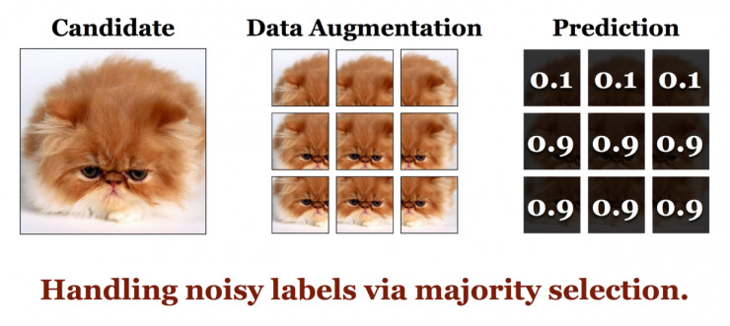
举反例
左图是原始的图像，中间的 9 个 patches 是根据平移变化的扩充得到的，右图是网络得到的对应 patch 的预测值。
可以看出，在这个实例中，对于一个 candidate，网络预测的一致性很低，套用 Diversity 的公式，Diversity 的值很大，也就是说，应该被认为是 hard sample 挑出来。但是仔细观察一下这九个 patches 就不难看出，即便是很好的分类器，对于中间图中的 1，2，3，也是很难分出这个是猫。我们把像这三个 patch 的例子叫做从 data augmentation 带来的 noisy label issue 。而对于 4～6 的 patches，网络很好地做出了分类，这很合情合理。所以我们把这种像 1，2，3 的 patches，由于随机的数据扩充（Random Data Augmentation）带来的干扰样本称为 noisy labels。 右图是一个很直观的例子，其实在实际的数据集中会有很多这样的案例。

Slide 18
解决方法
先计算 majority 的预测，然后在 majority 上面算 diversity，只要网络的预测大方向是统一的，就是统一的。意思就是想个办法把 Fig.4 中的三个非主流 0.1 扔掉。只抓住大方向，也就是 0.9——我们不希望 Fig.4 这种情况被当作 important sample 挑出来，因为当前的分类器实际上已经可以分出来这幅图的类别啦。
这个改进的数学表达也非常直观，以上面猫的图片为例，为了知道大方向，我们计算它们的平均值，如果大于 0.5，大方向就是 label 1，反之大方向是 label 0，如果是前者，那么就从大到小取前 25% 的预测，其他的不要啦，如果是后者，就从小到大取前 25%，其他的不要啦。这样 Fig.4 就只剩下三个 0.9，它们的 diversity 就非常小，也就不会被当作 important sample 挑出来啦。成功解决了 data augmentation 带来的 noisy label issue。

Slide 19
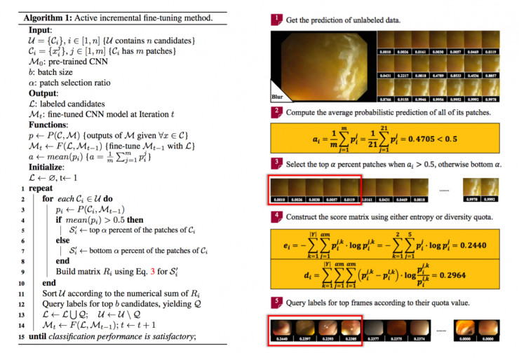
算法流程

Slide 20
论文创新点
这篇论文成功的将 Diversity 这个重要的指标引入到 Active Learning 中来。

Slide 21
训练过程
既然用了迁移学习，那么一开始的 CNN 测试的效果肯定是一团糟，因为这个 CNN 是从自然图像中学过来的，没有学习过 CT 这种医学影像，所以这个 loop 的启动阶段，Active Learning 的效果会没有 random selecting 好。不过很快，随着 CNN 慢慢地在 labeled 的 CT 上训练，Active Learning 的效果会一下子超过 random selecting。
接下来讨论 Continuous fine-tuning 的细节，随着 labeled data 集变大，CNN 需要一次次地被训练，有两种选择，一是每次都从 ImageNet pretrained 来的 model 来迁移，二是每次用当前的 model 上面迁移 (Continuous Fine-tuning)。方法一的优点是模型的参数比较好控制，因为每次都是从头开始 fine-tuning，但是缺点是随着 labeled 数据量大增加，GPU 的消耗很大，相当于每次有新的标注数据来的时候，就把原来的 model 扔了不管，在实际应用中的代价还是很大的。第二种方法是从当前的 model 基础上做 finetune，在某种意义上 knowledge 是有记忆的，而且是连续渐进式的学习。问题在于参数不好控制，例如 learning rate，需要适当的减小，而且比较容易在一开始掉入 local minimum。 关于 Continuous Finetuning 的前期论文也是有的，需要更进一步的研究。

Slide 22
读者思考
另外，如何能够真正意义上去体现出 increamentally learning（增量学习），只是这样一个网络结构去不断的学习吗，还是随着数据集的增加去让网络自适应的变深，变复杂，都是我比较关心的问题。
乍一看，Active Learning 的工具很直观，思想也很简洁，但随着博客讨论的技术细节越来越深入，会出现很多的 open question 有待研究，因此，只能说这篇论文是 Active Learning 的一个引子。

Slide 23
谢谢观看

